Slide 1


Témalabor prezentáció
2024.jan.23.

Slide 2

Bevezetés
Csapattagok:
Horváth Roland Tamás
Kiss Gergely Pál
Hencz Balázs

Slide 3

Probléma definíció és követelmények
Feladatunk egy olyan visual studio code kiegészítő készítése volt, amely képes egy github repository-t figyelni és az abban történő változtatásokat illetve a commitokat számlálni és valamilyen módon ezeket feltűntetni, rendszerezni és megjeleníti a vscode-ban.

Slide 4

Felhasznált technológiák
Python Programnyelv:
Requests Könyvtár:
JSON Könyvtár:
Time és Datetime Modulok:
GitHub API:
GitHub Token:
React
VS Code API

Slide 5
Felhasználói bemutatás
A vsc elindítása és az extension telepítése után a bal oldali menüben megjelenik a GitHub Commits gomb. A gomb megnyomása előtt érdemes ellenőrizni, hogy az extension adatai jól vannak-e beállítva. Ahhoz hogy jól működjön az extension a felhasználónak meg kell adnia a GitHub felhasználónevét, a repository tulajdonosát, a repository nevét illetve a github tokenjét, amit a github beállítások menüpontból tud elérni: https://github.com
Ezeket a beállításokat a repo_adatok.json file-ban tudja megadni.
Ezt követően a bal oldali panelen megjelenik a GitHub Commits panel.

Slide 6
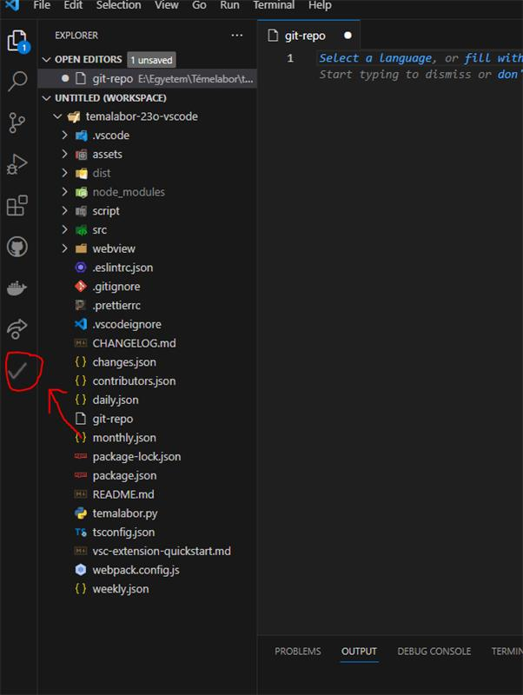
Felhasználói bemutatás

Slide 7
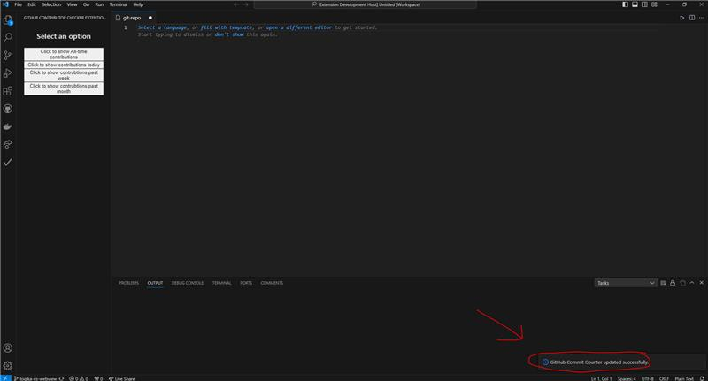

Slide 8
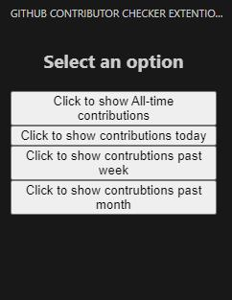
Felhasználói bemutatás

Slide 9
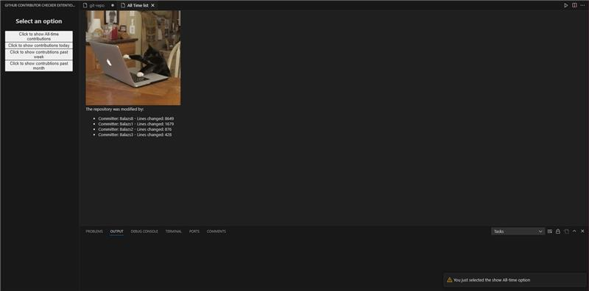
Felhasználói bemutatás

Slide 10
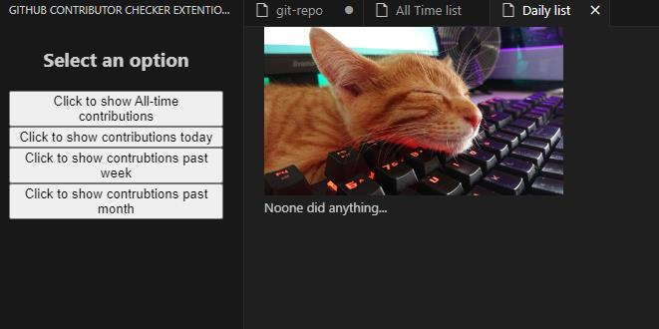
Felhasználói bemutatás

Slide 11
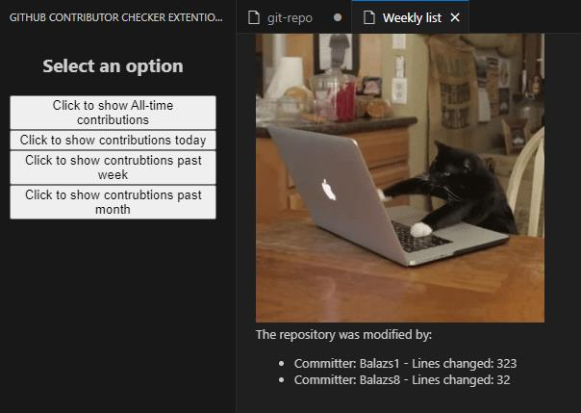
Felhasználói bemutatás

Slide 12
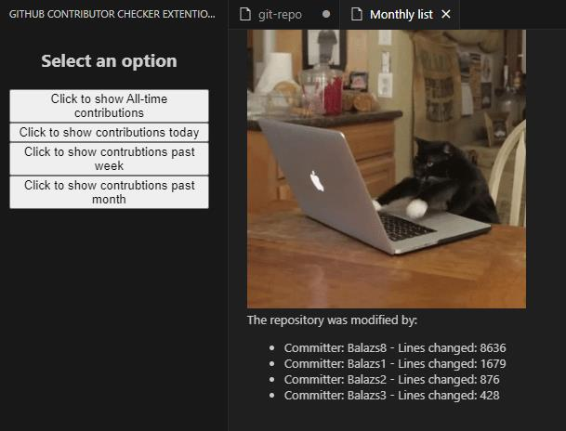
Felhasználói bemutatás

Slide 13

Munkamenet felosztás
Hencz Balázs feladatai:
github repo adatok lekérése, frissítése, exportálása
Prezenráló honlap elkészítése
Előadás előkészítése
meetingek szervezése

Slide 14

Munkamenet felosztás
Kiss Gergely Pál feladatai:
Balázstól kapott adatok feldolgozása
Extension felület fejlesztése
Adatok szűrése, rendezése

Slide 15

Munkamenet felosztás
Horváth Roland Tamás feladatai:
Extension fejlesztésben való közreműködés
Az adatok átadásának folyékonyabb módjának fejlesztése, illetve a két projektrész összekapcsolása
Az extension felület felhasználóbarátabbá tétele, fejlesztése

Slide 16

Meetingek
2023. október feladat megkapása, csapattagok megismerése, projekt értelmezése
2023. november 02. témafelelősünkkel való egyeztetés
2023. november. 20. a feladatok kiosztása, folyamatok megbeszélése
2023. december 11. első, előrehozott beszámoló
2023. december 12. feladatok újra osztása
2023. december 18. témafelelősünkkel való második egyeztetés
2024. január körülbelül napi szinten való egyeztetés, beszámolás egymásnak ki mit tudott haladni, egymás segítése

Slide 17
Tovább fejlesztési lehetőségek
Az adatok vizuálisabb megjelenítése, akár grafikonokkal akár más, a felhasználó számára könnyebben feldolgozható eszközökkel.
Több adat lekérése a github repository-ból, amik által részletesebb, megbízhatóbb következtetéseket vonhatunk le az adott projektről
A kiegészítő bővítése, hogy több github repository-t is tudjon figyelni egyszerre, és ezeket összehasonlítani.
Felhasználóbarátabb, modernebb, logikusabb megjelenítés, kivitelezés.
A github adatok beálítása az extesion-ön belül is lehetséges legyen.

Slide 18

Összefoglalás
Benyomások
Nehézségek
Fejlődési területek
Vélemények a közös munkáról
Összegzés
Notes:
Összefoglalás
Nehéz feladat volt számunkra, hiszen ez előtt hasonlóval egyikünk sem folglalkozott és mind a ketten inkább a gazdasági irányba orientálódunk így nem volt zökkenő mentes a munka. Az sem könnyítette meg a feladatunkat, hogy az amúgyis kislétszámból álló csapatunk minden magyarázat nélkül csak két főre csökkent, így a feladatokat újra kellett osztanunk és közös erőből megoldani. A projekt megvalósítása során sokat tanultunk a githubról, a vscode-ról, az extension fejlesztésről. Úgy véljük a munka legnehezebb része az adatok megjelenítése volt, hiszen a vscode-ban nem voltunk jártasak és a kiegészítők fejlesztésében sem. Mind ezek ellenére úgy gondolom, hogy a végére egészen szép eredmény értünk el, és a sok nehézségnek köszönhetően sokat fejlődtünk és tanultunk mind a fejlesztés során illetve a csapatmunka terén is.

Slide 19

Köszönjük a figyelmet
Bemutató honlap linkje:
https://henczbalazs.ejeg.hu
Notes:
Összefoglalás
Nehéz feladat volt számunkra, hiszen ez előtt hasonlóval egyikünk sem folglalkozott és mind a ketten inkább a gazdasági irányba orientálódunk így nem volt zökkenő mentes a munka. Az sem könnyítette meg a feladatunkat, hogy az amúgyis kislétszámból álló csapatunk minden magyarázat nélkül csak két főre csökkent, így a feladatokat újra kellett osztanunk és közös erőből megoldani. A projekt megvalósítása során sokat tanultunk a githubról, a vscode-ról, az extension fejlesztésről. Úgy véljük a munka legnehezebb része az adatok megjelenítése volt, hiszen a vscode-ban nem voltunk jártasak és a kiegészítők fejlesztésében sem. Mind ezek ellenére úgy gondolom, hogy a végére egészen szép eredmény értünk el, és a sok nehézségnek köszönhetően sokat fejlődtünk és tanultunk mind a fejlesztés során illetve a csapatmunka terén is.

